Slide 1

lá đỏ
bờ hồ
cá hố
Bé bị ho. Bà đã có lá hẹ.

Slide 2



Slide 3

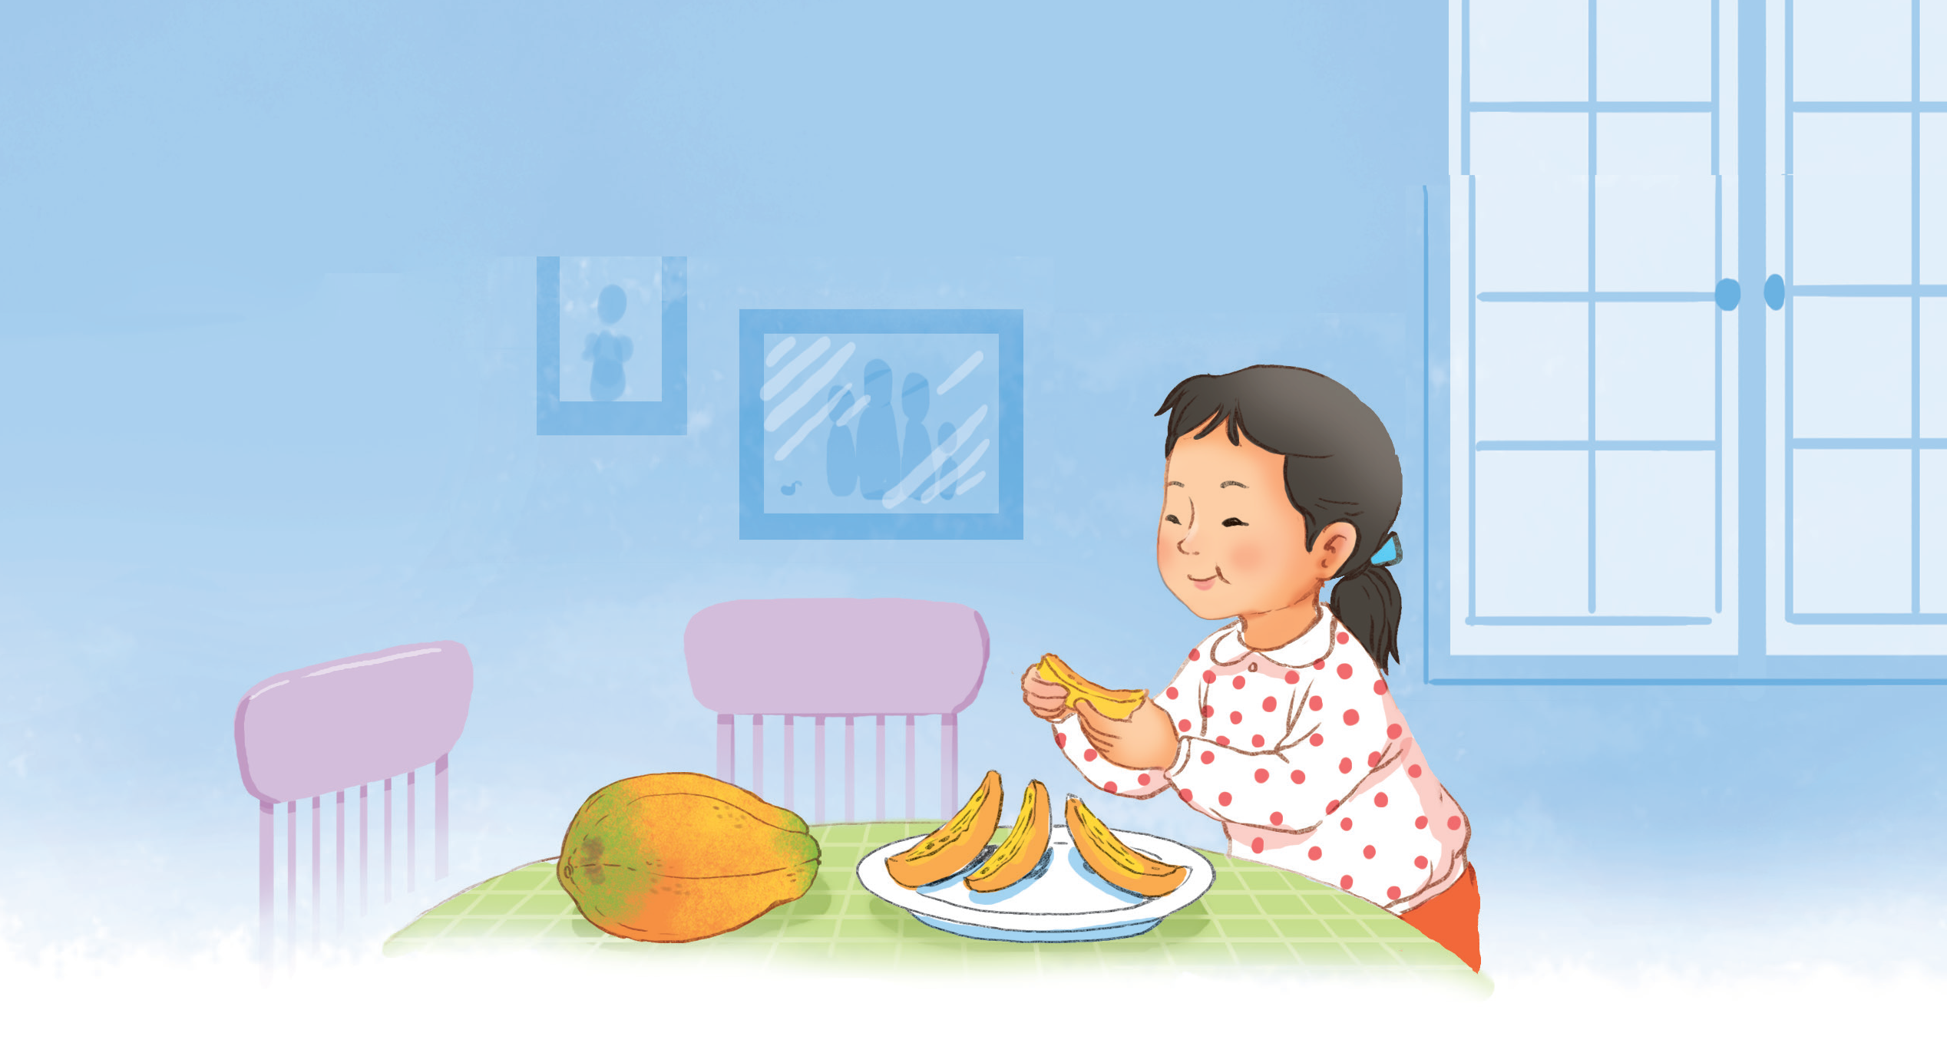


Slide 4


BÀI 13:
U u - Ư ư

Slide 5


Slide 6
2
§äc
u
ư
đ
u
l
ư
đủ
lừ

Slide 7

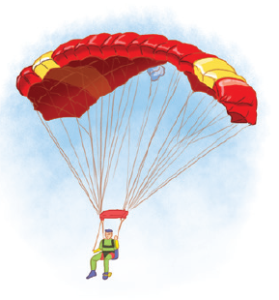
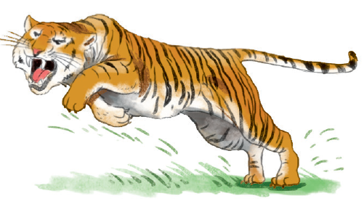
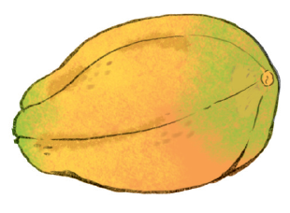
dù
đu đủ
hổ dữ

Slide 8


Slide 9

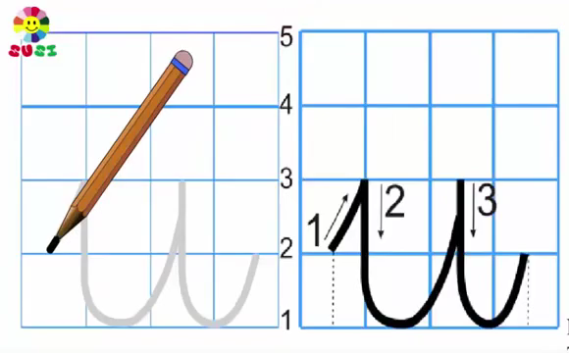

Slide 10
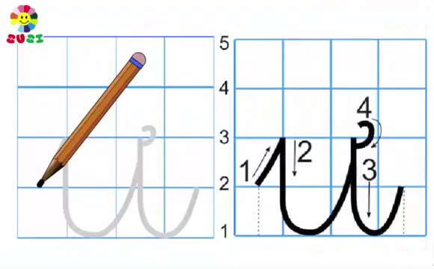

Slide 11
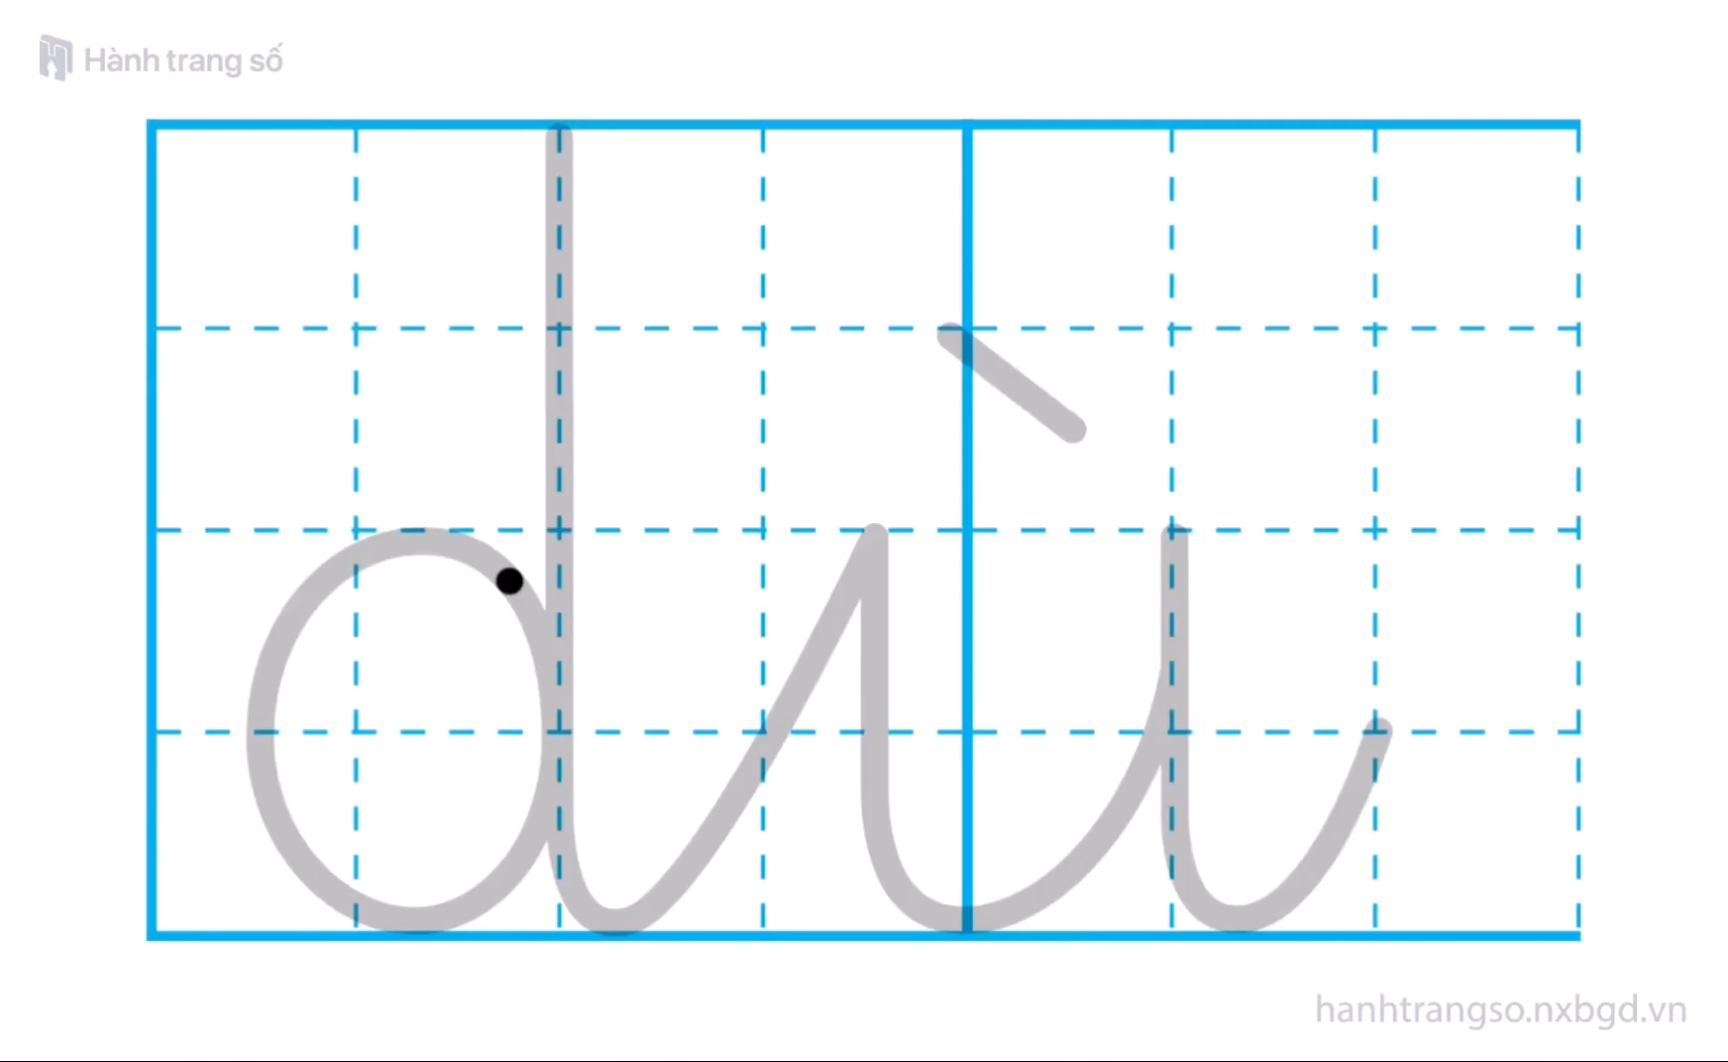

Slide 12
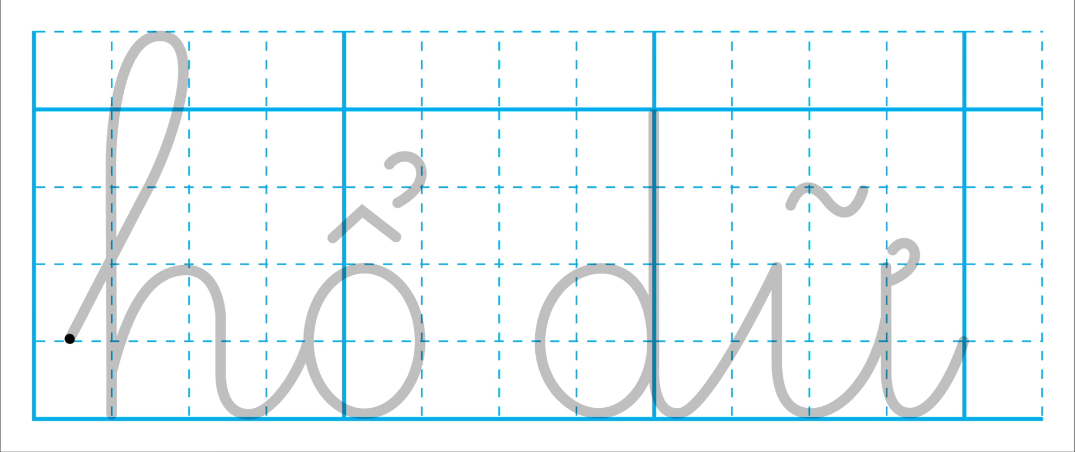

Slide 13
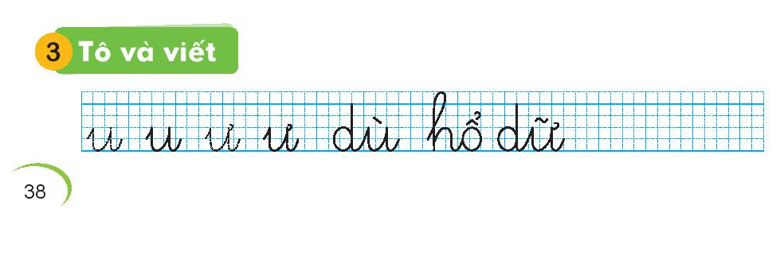

Slide 14


CỦNG CỐ
DẶN DÒ

